Slide 1
INTERAKSI MANUSIA
DAN KOMPUTER
Setyoningsih Wibowo, ST., M. Kom

Slide 2
Kontrak Perkuliahan
Teori 3 sks
Penanggungjawab MK…???

Slide 3
Deskripsi Mata Kuliah
Mata kuliah ini membahas mengenai
dasar konsep dan praktis tentang interaksi manusia dan komputer,
model interaksi,
perancangan dan implementasi antar-muka manusia dan komputer serta
penggunaan tools untuk pengembangan software interface manusia dan komputer.

Slide 4
Deskripsi Mata Kuliah
Setelah mengikuti kuliah ini diharapkan mahasiswa mempunyai pemahaman
tentang human cognition
memori manusia,
penyelesaian masalah,
bahasa serta apa dan bagaimana keterkaitan hal-hal tersebut dalam merancang dan
mengembangkan sistem interaktif

Slide 5
Capaian Pembelajaran
Setelah mengikuti proses pembelajaran arsitektur dan organisasi komputer selama 16 kali pertemuan mahasiswa
Memahami tentang konsep dasar keterkaitan aspek manusia dan komputer yang dapat mempengaruhi perancangan dan pengembangan sistem interaktif.
Mahasiswa memiliki pemahaman tentang proses desain interaksi.
Mahasiswa dapat menerapkan konsep IMK dalam pengembangan antar-muka pengguna yang berkualitas untuk sistem komputer yang interaktif

Slide 6
Bahan Kajian
Factor pendewasa HCI (Human Computer Interaction),
Faktor Manusia,
Komputer,
Interaksi,
Daya Guna,
Proses Desain,
Model Pengguna,
Analisis Tugas,
Desain dan Notasi Dialog,
Model Sistem,
Teknik Evaluasi,
Groupware

Slide 7
Konsep Perkuliahan
Teori
16 kali pertemuan → 14 tatap muka
→ 1x UTS
→ 1x UAS
14 kali tatap muka → kuliah, kuis, tugas (individu /
kelompok)
tugas → presentasi
kirim email dokumen (word) +
presentasi (ppt)

Slide 8
Sistem Penilaian
Penilaian Teori
Keaktifan : 15%
Tugas : 15%
Quiz : 10%
UTS : 20%
UAS : 40%

Slide 9
Kriteria dan Standar Penilaian
A = 4 (Sangat Baik) 80 – 100
B+ = 3.5 (Sangat Baik) 75 – 79.9
B = 3 (Baik) 70 – 74.9
C+ = 2.5 (Baik) 65 – 69.9
C = 2 (Cukup) 60 – 64.9
D = 1 (Kurang) 45 – 59.9
E = 0 (Sangat Kurang/Gagal) 0 – 44.9

Slide 10
Referensi
Downtown, Andy, Engineering the Human-Computer Interface, Mc. Graw Hill International, 1992
Gould, Johm D., How to Design Usable Systen: Researc Report, IBM Research Centre, New York, 1987
Santosa, P. Insap, Interaksi Manusia dan Komputer: Teori dan Praktek, Andi Yogyakarta
Sudarmawan & Doni Ariyus, Interaksi Manusia dan Komputer, Andi Yogyakarta, 2007

Slide 11
Gambaran Umum MK
Manusia sebagai sumber daya terpenting dalam membangun sistem dan juga manusia yang harus diperhatikan karena nantinya manusialah yang akan menggunakan sistem yang dibangun

Slide 12
Gambaran Umum MK
Interaksi manusia dan computer merupakan satu disiplin ilmu yang mengkaji komunikasi atau interaksi diantara pengguna dengan sistem.
Sistem yang dimaksud disini tidak hanya sistem yang ada pada computer saja tetapi juga sistem yang banyak digunakan dalam kehidupan sehari-hari.
Peran utama HCI adalah untuk menghasilkan sebuah sistem yang mudah digunakan, aman, efektif dan efisien.

Slide 13
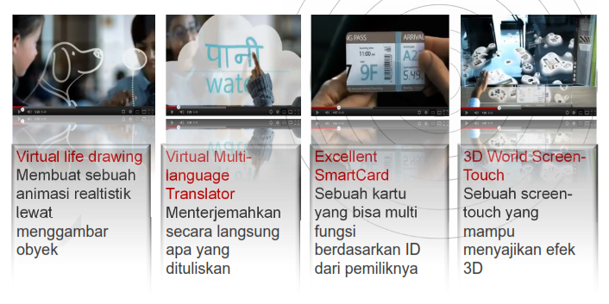
Teknologi Masa Depan

Slide 14
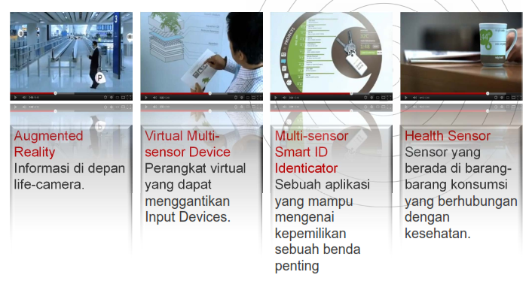
Teknologi Masa Depan

Slide 15
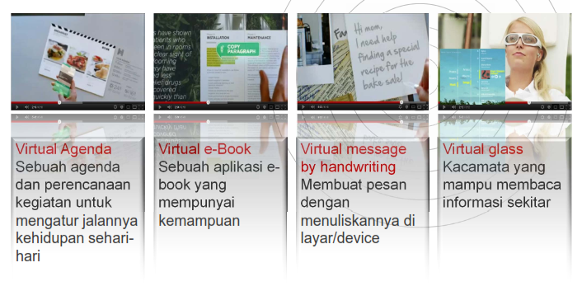
Teknologi Masa Depan

Slide 16
Pertemuan ke 2
Konsep dasar IMK
Interaksi
Manusia
Komputer
User Center Design (UCD)
Komponen dalam IMK
Keterkaitan manusia dan komputer

Slide 17
Pertemuan ke 3
Aspek-aspek manusia
Pendengaran
Penglihatan
Sentuhan dalam IMK
Aspek-aspek computer dalam IMK
Model interaksi manusia dengan sistem interaktif (computer)

Slide 18
Pertemuan ke 4
Prinsip usability proses User Centered Design (UCD)
Desain yang baik dan buruk
Identifikasi kemampuan manusia
Karakteristik memori
Cara manusia melakukan proses
Observasi dan memecahkan masalah

Slide 19
Pertemuan ke 5
Teknik analisis tugas
Jenis analisis tugas, sumber dan penggunaan informasi
Alat bantu pengumpulan data dan merepresentasikan data model kognitif, Interpretive

Slide 20
Pertemuan ke 6-7
Panduan dan prinsip dalam membuat desain
menggali ide dalam membuat desain
tantangan dalam membuat design yang baik dan bersaing
filosofi desain
prinsip desain

Slide 21
Pertemuan ke 8
UTS

Slide 22
Pertemuan ke 9
Terminologi prototypin
konsep dan metode rapid prototypin
deskripsi desain
perbedaan bentuk prototyping sketsa
storyboard dan skenario

Slide 23
Pertemuan ke 10
Desain dialog
dialog style
command languange dan konsep yang terkait seperti atribut
kelebihan, resiko dan tujuan perancangan, bentuk WMP, PDA & pen, speech,
Jenis dan perancangan tools pada user interface software
user interface tools kit, GUI bulder tools

Slide 24
Pertemuan ke 11
Jenis-jenis kesalahan dan mampu melakukan pencegahan dan perbaikan terhadap kesalahan tsb
Dialog antara komputer dan user
Teknik pendekatan yang mendukung user
Tipe dokumen dan help
user model dan pengaturan dokumen

Slide 25
Pertemuan ke 12
Piranti input dan output
Fungsi piranti input dan output
Faktor-faktor kenyamanan pemakaian (ergonomi)
Pengaruh aspek ergonomi terhadap kinerja pengguna

Slide 26
Pertemuan ke 13
Konsep dasar evaluasi
Konsep perancangan eksperimen
Pengumpulan data
Fungsi analisa data dan interpretasi hasil

Slide 27
Pertemuan ke 14-15
IMK dalam desain website
IMK dalam desain software yang mendukung groupware
Tantangan dan isu dalam ubiquitous computing

Slide 28
Pertemuan ke 16
UAS

